Slide 1
Rozpoznawanie obrazu z gry w warcaby oraz wizualizacja stanu gry na komputerze.
Sebastian Szeszko
Dominik Garczyk
Jan Augustyniak

Slide 2
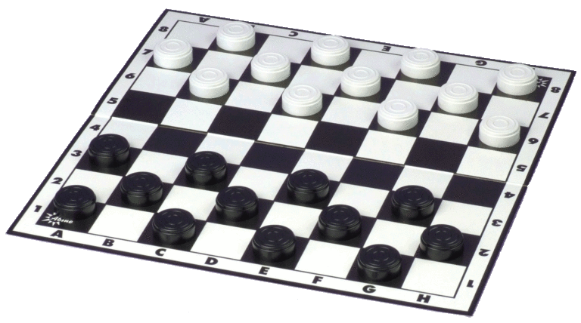
Założenia
nad planszą do gry w warcaby jest umieszczona kamera
podsystem do rozpoznawania obrazów wyszukuje pozycje pionków i przekazuje je do podsystemu wizualizacji
podsystem wizualizacji przedstawia planszę i pionki jakie są umieszczone na fizycznej planszy
sprawdzanie czy ruch został wykonany zgodnie z zasadami

Slide 3
Uzasadnienie wyboru tematu
lubimy grać w gry
we wcześniejszych projektach nie wykorzystywaliśmy urządzeń odbierających dane ze świata zewnętrznego – nie od ludzi (typu: czujnik, kamera)
przetwarzanie obrazu - jedno z popularnych zastosowań współczesnych komputerów
rozwój osobisty

Slide 4



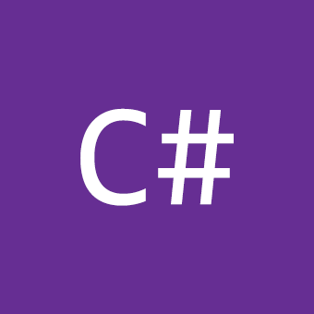
Technologie

Slide 5

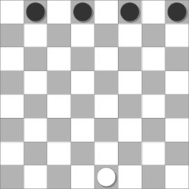



Architektura systemu
Aplikacja mobilna DroidCam udostępnia obraz z kamery telefonu
Program (dzięki bibliotece EmguCV) pobiera obraz z danego IP
Program przetwarza obraz i zapisuje stan gry
W oknie aplikacji desktopowej jest przedstawiona szachownica z pionkami
Wyświetlany jest komunikat w przypadku wykonania błędnego ruchu

Slide 6
Szkic harmonogramu
30 marca (aplikacja WPF, przechwytywanie obrazu z kamery telefonu oraz jego wyświetlanie)
13 kwietnia (wykrywanie szachownicy)
27 kwietnia (wykrywanie pionków)
11 maja (wizualizacja planszy i rozstawionych na niej pionków, sprawdzanie poprawności wykonanych ruchów)
25 maja (sprawdzanie poprawności wykonanych ruchów)
8 czerwca (testy)

Slide 7
Wstępny podział prac
Sebastian | Opracowanie algorytmów weryfikujących poprawność ruchów
Dominik | Opracowanie metody interpretowania obrazu z kamery, Reprezentacja planszy jako macierzy
Jan | Interfejs użytkownika, Wyświetlanie obrazu z kamery, reprezentacja graficzna planszy z pionkami
Notes:
Propozycje:
Implementacja programu, interfejs
Odwzorowanie (wizualizacja) szachownicy w aplikacji - Grafika 3D, itd.
Ogarnięcie i wykorzystanie biblioteki OpenCV/EmguCV
Opracowanie metody przechwytywania/kalibrowania/interpretowania obrazu z kamery
Sztuczna inteligencja (program ma “znać” zasady gry w warcaby) - wykrywanie błędów podczas ruchu gracza, itp.
Scalenie modułów w jeden program

Slide 8
Dziękujemy za uwagę

